Slide 1
Zdroje dat a aplikace
Biogeografie – cvičení jaro 2019
Mgr. Martina sychrová

Slide 2
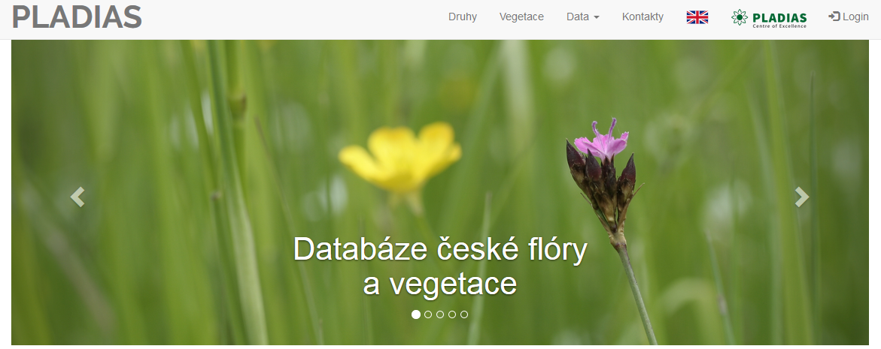
Pladias
www.pladias.cz
online databáze české flóry a vegetace
  kompletní informace (výskyt, popis, obrázky, vlastnosti,…)
data ke stažení → seznamy druhů, Červený seznam (ohrožené druhy), fytogeografické členění ČR, data o výskytu druhů pro každý mapovací kvadrát apod.
dříve fungovala stránka florabase, v současnosti se přesouvá právě na www.pladias.cz

Slide 3
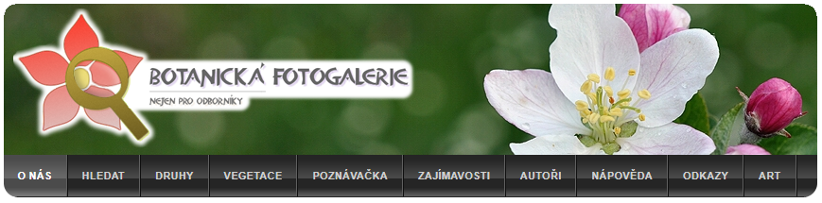
Botanická fotogalerie
www.botanickafotogalerie.cz
fotografická databáze druhů rostlin ČR
+ poznávačka

Slide 4

Botany.cz
www.botany.cz
atlas rostlin + biogeografické regiony

Slide 5
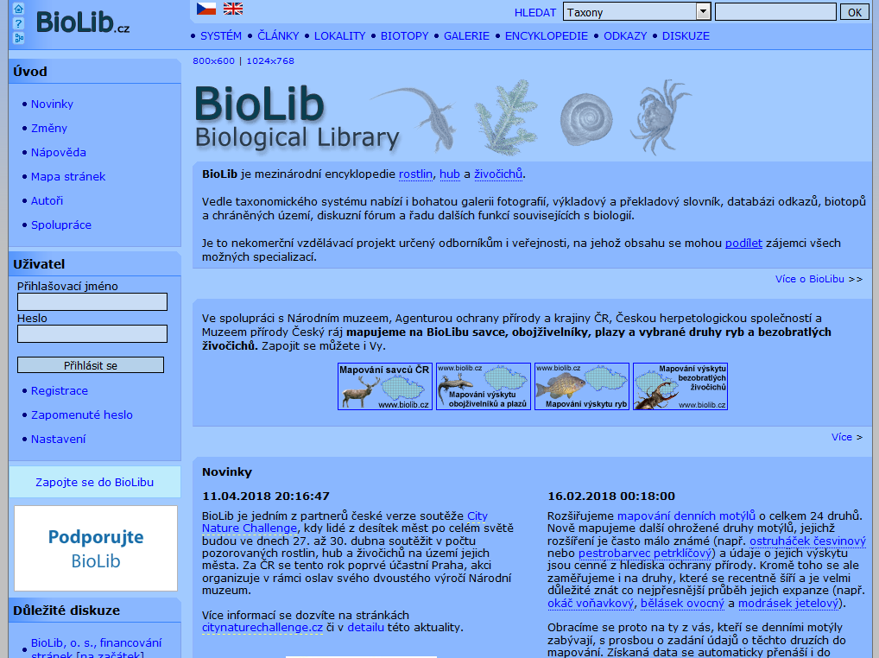
BioLib
www.biolib.cz
encyklopedie rostlin, hub a živočichů
založeno na dobrovolnících, není spojeno
s žádnou institucí

Slide 6
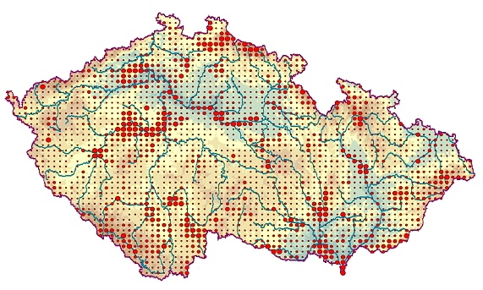
ČNFD – Česká národní fytocenologická databáze
http://www.sci.muni.cz/botany/vegsci/dbase.php?lang=cz#stav
úložiště zdigitalizovaných fytocenologických snímků
floristická data odvozená ze snímků → Florabase → Pladias
okolo 110 000 snímků
propojeno s programem Turboveg

Slide 7
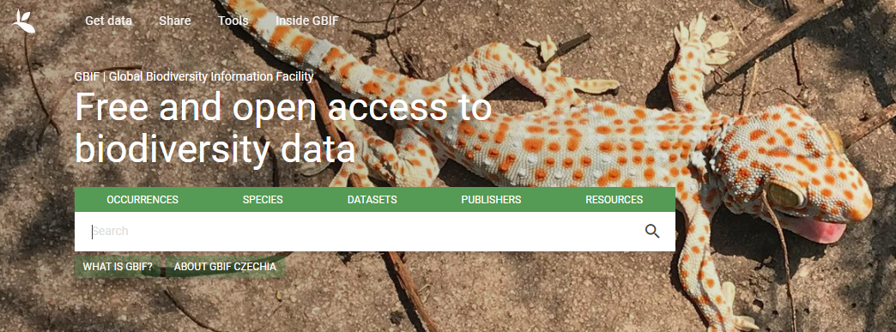
GBIF (Global Biodiversity Information Facility)
https://www.gbif.org/
volně dostupná mezinárodní databáze výskytu druhů
dobré využití v globální úrovni, hůře využitelné např. pro ČR

Slide 8
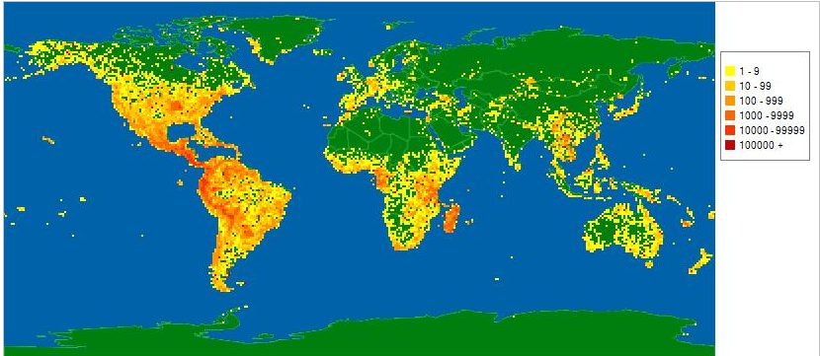
Tropicos
https://www.tropicos.org/Home.aspx
volně dostupná mezinárodní databáze o výskytu druhů

Slide 9
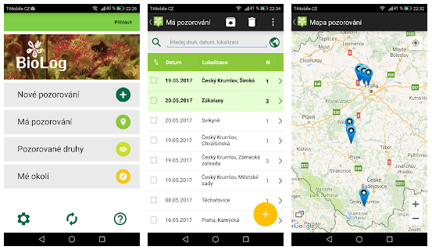
BioLog
mapovací aplikace AOPK ČR
určeno i pro amatérské
přírodovědce

Slide 10
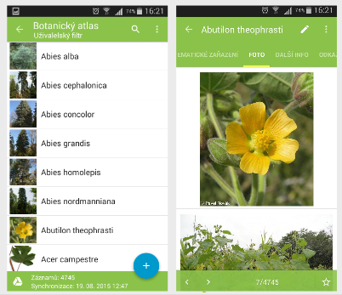
Botanický atlas
extra rozsáhlý atlas rostlin
dostupné zdarma na vyžádání pro studenty MU
nutné mít nainstalovaný program Memento

Slide 11
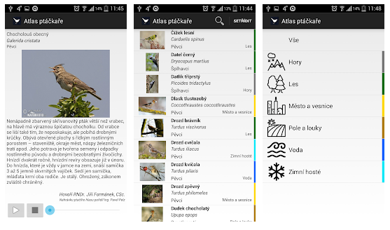
Atlas ptáčkaře
základní verze zdarma (60 druhů)
rozšířená verze 29,90 Kč (188)
i zvuková stopa
Atlas savců – 29,90 Kč
Atlas obojživelníků – 29,90 Kč

Slide 12
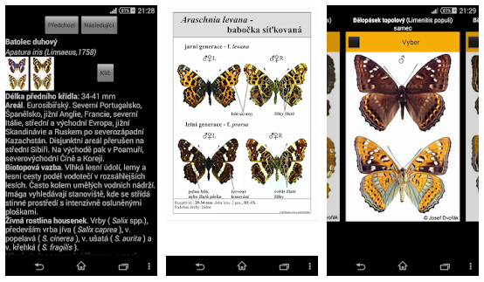
Atlas denních motýlů
dostupné zdarma
atlas i poznávačka

Slide 13
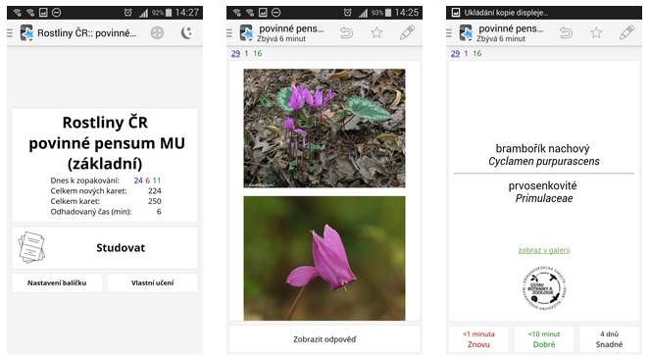
AnkiDroid
poznávačka druhů
AnkiDroid je pouze aplikace, nutno
nahrát balíčky druhů
volně dostupné jsou povinná penza
MU i MENDELU
možnosti vytvoření si vlastních
balíčků
http://www.botanickafotogalerie.cz/poznavacka_mobil.php

Slide 14
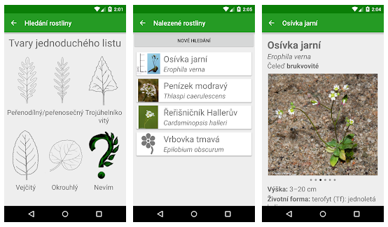
FlowerID
botanický klíč

Slide 15
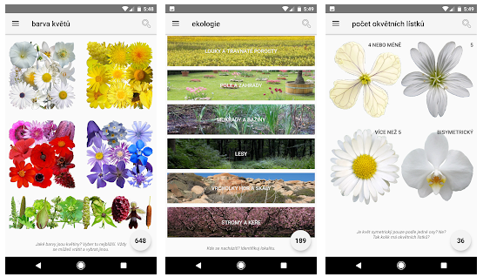
Co to tu kvete?
botanický klíč

Slide 16
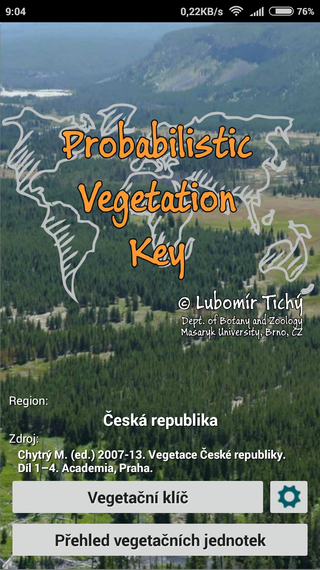
VegKey
Probabilistic Vegetation Key
slouží k určení typu vegetace
na základě diagnostických druhů

Slide 17
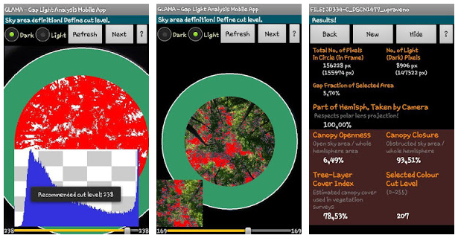
GLAMA
Gap Light Analysis Mobile App
slouží k určení pokryvnosti
využití u fytocenologických
snímků

